Slide 1


Slide 2
Проблема
Отсутствие поддержки: Некоторые потенциально интересные проекты могут оставаться нереализованными из-за отсутствия поддержки со стороны традиционных финансовых источников.
Целевая аудитория: Люди, ищущие финансирование для своих идей.
Инвесторы, которые желают иметь доступ к разнообразным инвестиционным возможностям.
92% УНИКАЛЬНЫХ ПРОЕКТОВ ОСТАЕТСЯ БЕЗ ИНВЕСТИЦИЙ

Slide 3
Решение
Концепция нашего стартапа – Онлайн-платформа для привлечения денежных средств на реализацию творческих, научных и социальных проектов по схеме улучшенного краудфандинга.

Slide 4
В чём же наша особенность?
1. Разнообразие проектов: Платформа предлагает инвестирование не только в коммерческие, но и в некоммерческие проекты.
2. Доли в проектах: Предоставление инвесторам долей в коммерческих проектах делает их буквально владельцами акций. Это является уникальным преимуществом, подчеркивающим отличия от платформ, которые предлагают только кредитование или донаты.
3. Искусственный интеллект: Встроенный искусственный интеллект, оценивающий потенциал идеи, является значительным отличием, так как предоставит инвесторам дополнительный уровень информированности и уверенности при принятии решений.
4. Безопасность и прозрачность: Фокус на безопасности и прозрачности всех сделок, а также предоставление юридической поддержки как инвесторам, так и авторам.
5. Участие в жизни проекта: Возможность инвесторам участвовать в жизни проектов через голосования и обсуждения дает им большую активную роль, что является также уникальным аспектом.

Slide 5
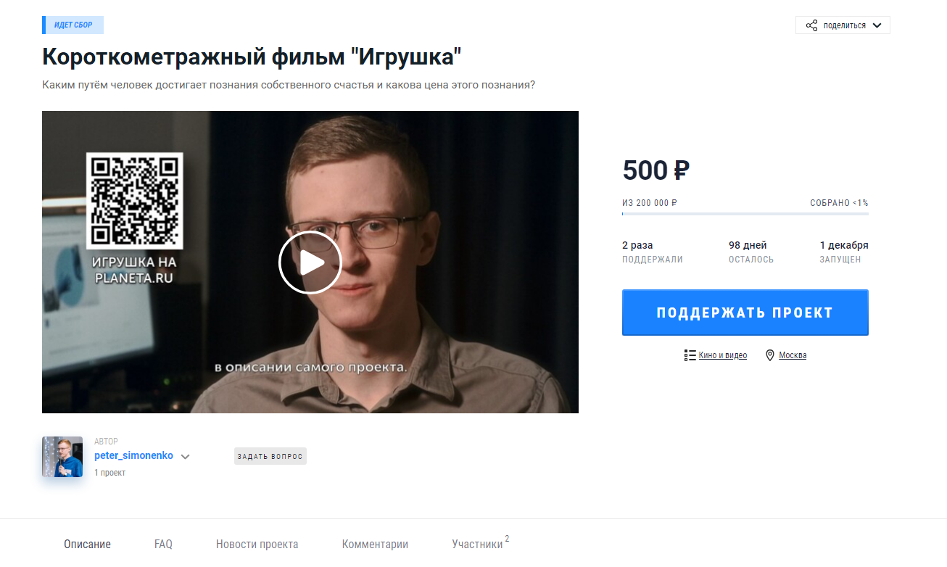
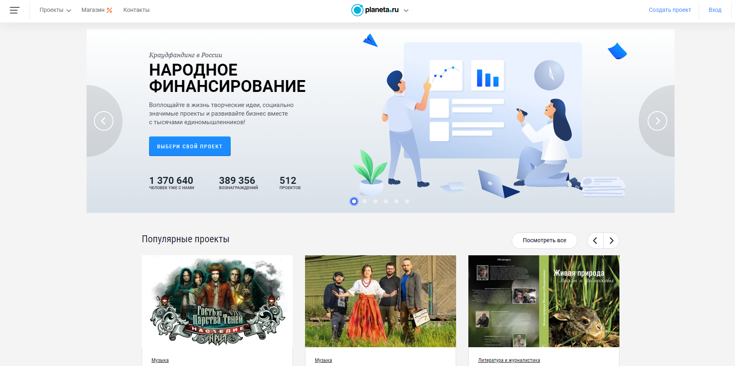
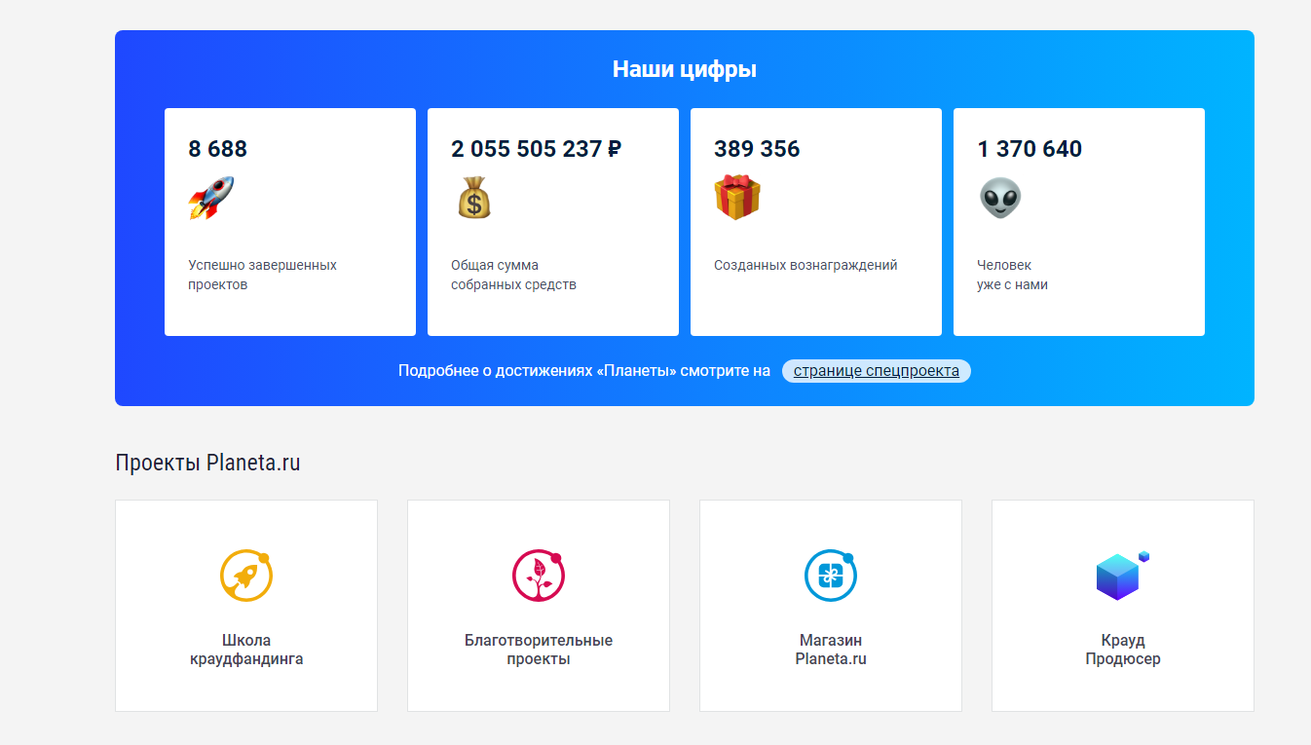
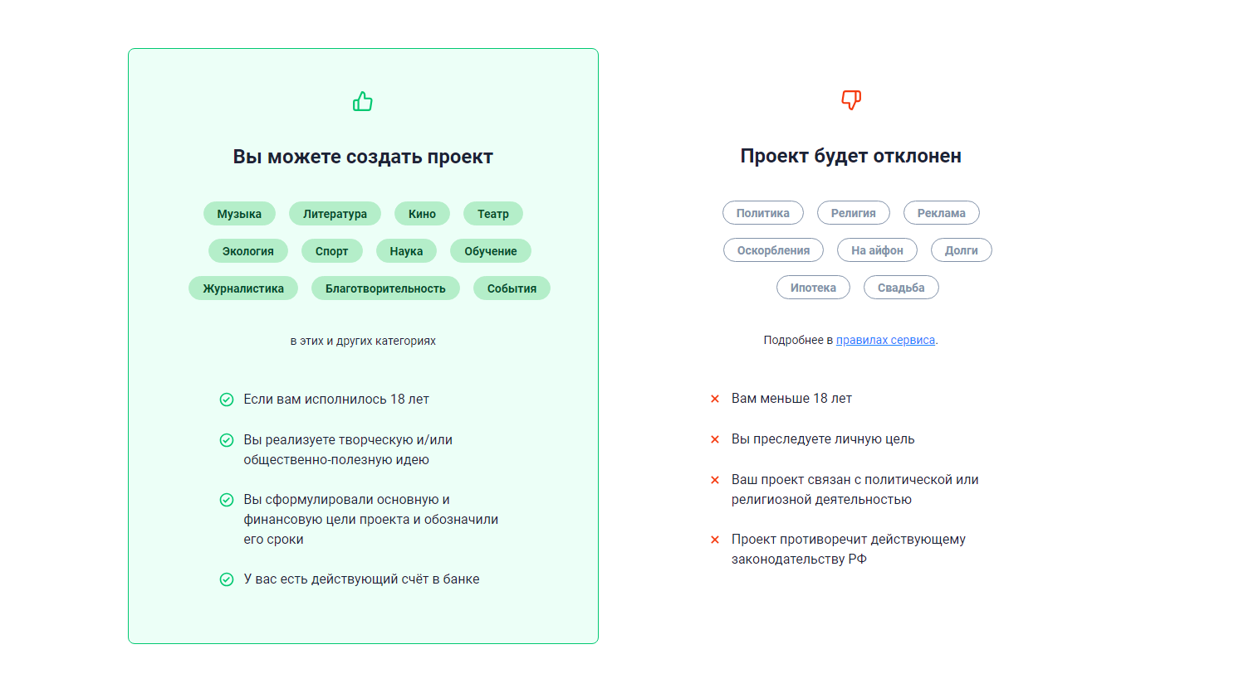

Slide 6
Бизнес—модель
Формат использования продукта:
SaaS сервис
Каналы продаж:
Цифровой маркетинг и социальные сети
Контент-маркетинг и блоги
Участие в событиях и конференциях
Монетизация:
Комиссия от сделок

Slide 7
Анализ рынка
TAM
230 млн. рублей
SAM
69,5 млн. рублей
SOM
20 млн. рублей

Slide 8
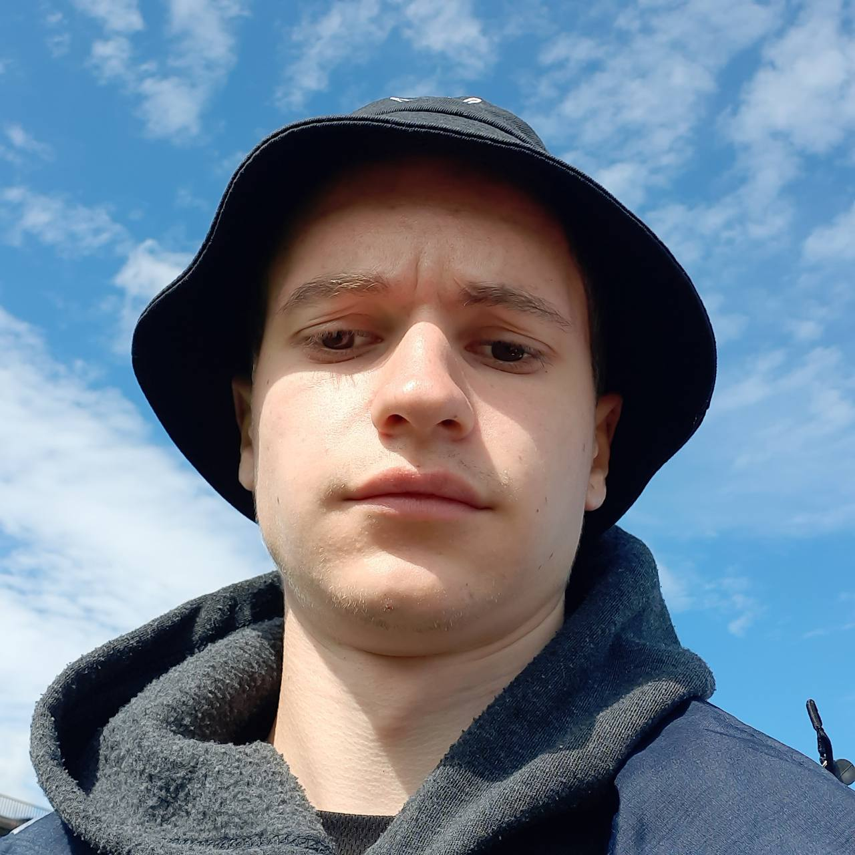
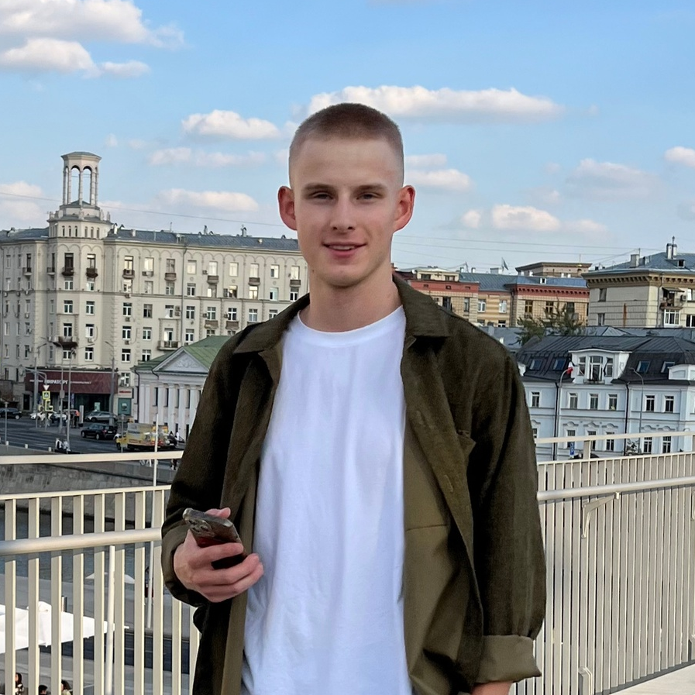
Команда
Павлов Даниил, CTO
Обучается по специальности информатизации бизнеса в ЮУрГУ.
Имеет опыт в разработке приложений и серверов на Python.
Чернобоков Николай, CTO
Обучается по специальности информатизации бизнеса в ЮУрГУ.
Дважды призер конкурса по бизнес проектированию ЮУрГУ.

Slide 9
Планы на 2023-2025 гг.
IV кв 2023
2024
2025
Работа над стартапом и его презентацией
Получение обратной связи от потенциальных пользователей и инвесторов
Доработка на основе полученных рекомендаций и отзывов
Создание рабочего демо-концепта нашей платформы
Участие в различных программах по поддержке стартапов
Привлечение инвестиций для возможности полностью реализовать идею в таком виде, в каком она была задумана
Вход на рынок с готовым продуктом
Notes:
У нас есть план развития до 2023 года. Так или иначе мы его выполним.

Slide 10
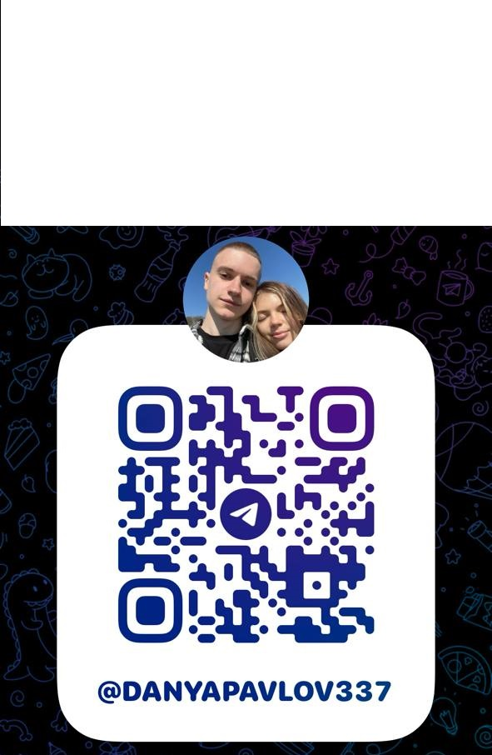
Запросом к нашим потенциальным инвесторам является оценка перспективы нашего проекта.
Спасибо за внимание и обратную связь.
+79000297833 Даниил

